Slide 2
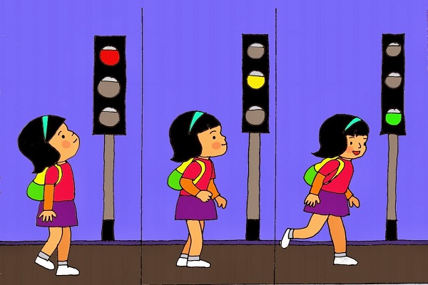

Slide 3
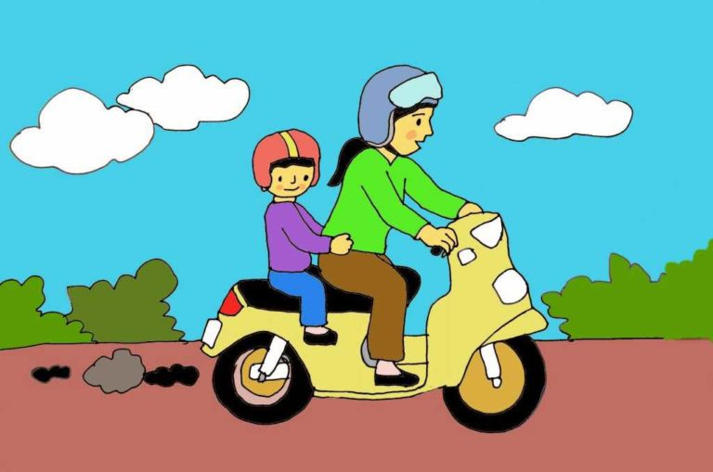

Slide 4
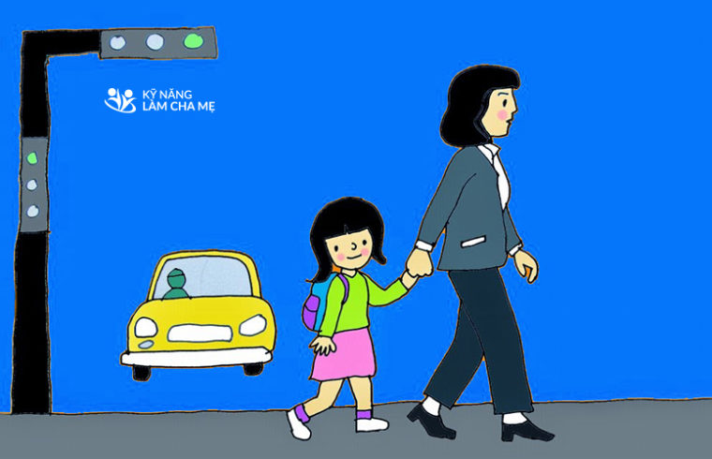

Slide 5
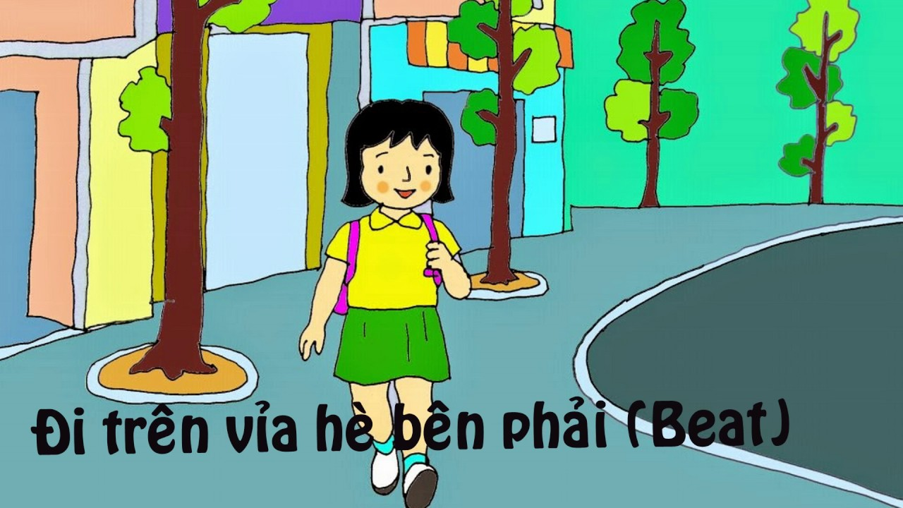

Slide 6
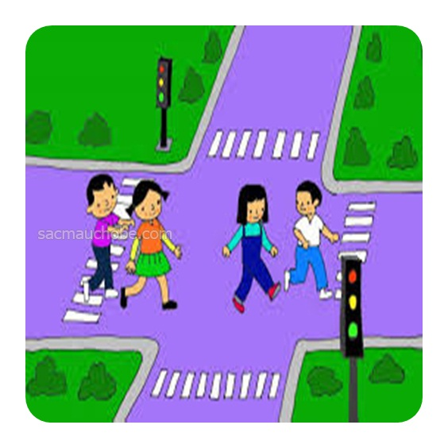
KHÔNG ĐI DƯỚI
LÒNG ĐƯỜNG

Slide 7
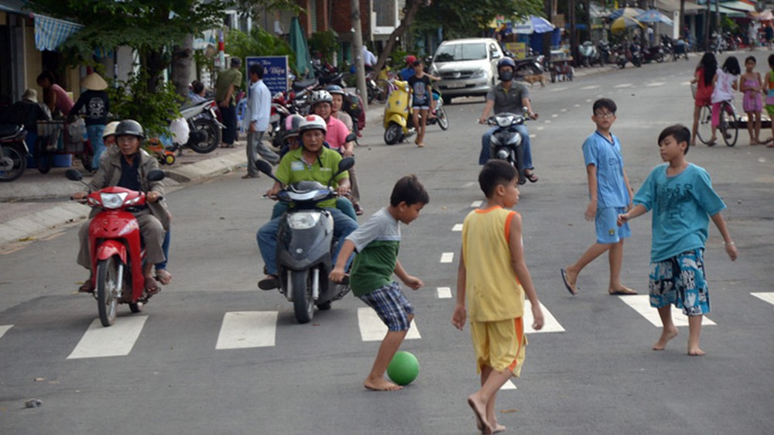
KHÔNG CHƠI ĐÙA
DƯỚI LÒNG ĐƯỜNG

Slide 8
MỘT SỐ BIỂN BÁO GIAO THÔNG
Cấm đi
ngược chiều
Cấm người
đi bộ
Cấm ô tô

Slide 9
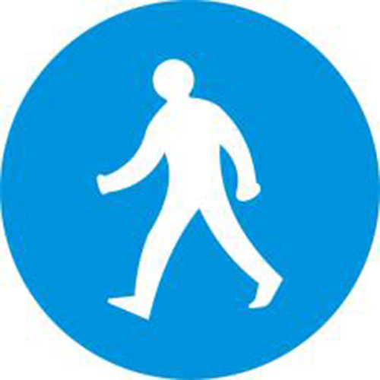
Cấm người
đi bộ
Đường dành cho
người đi bộ

